Slide 1


ФОТОпрезентация
ФИЗКУЛЬТУРНО-ОЗДОРОВИТЕЛЬНЫЙ КЛУБ «ФОКУС»
МАДОУ «Детский сад комбинированного вида № 23 «Светлячок»
Города Набережные Челны Республики Татарстан

Slide 2
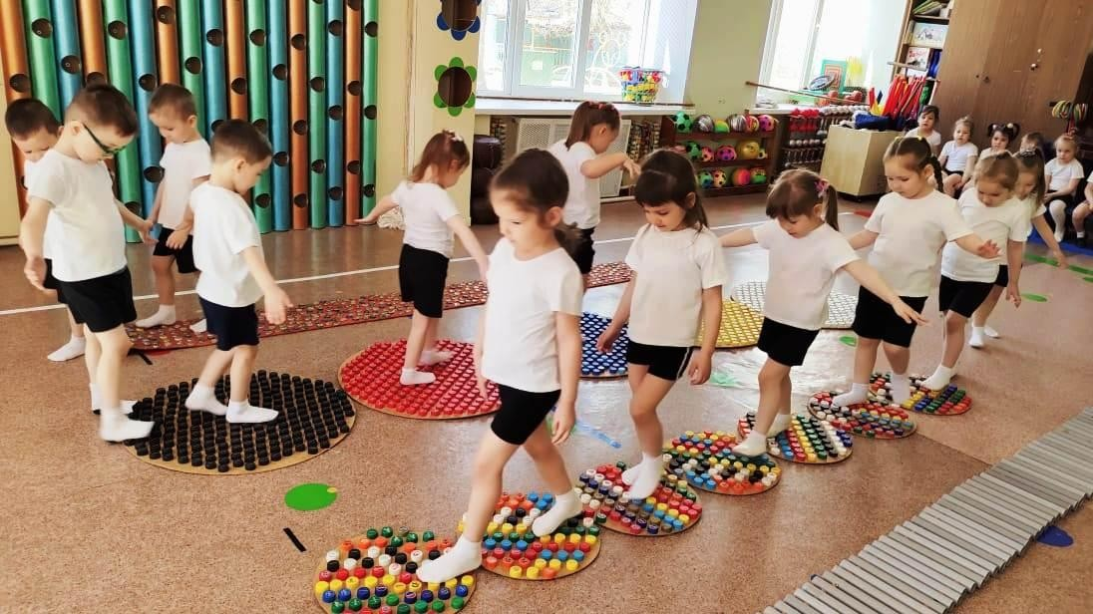
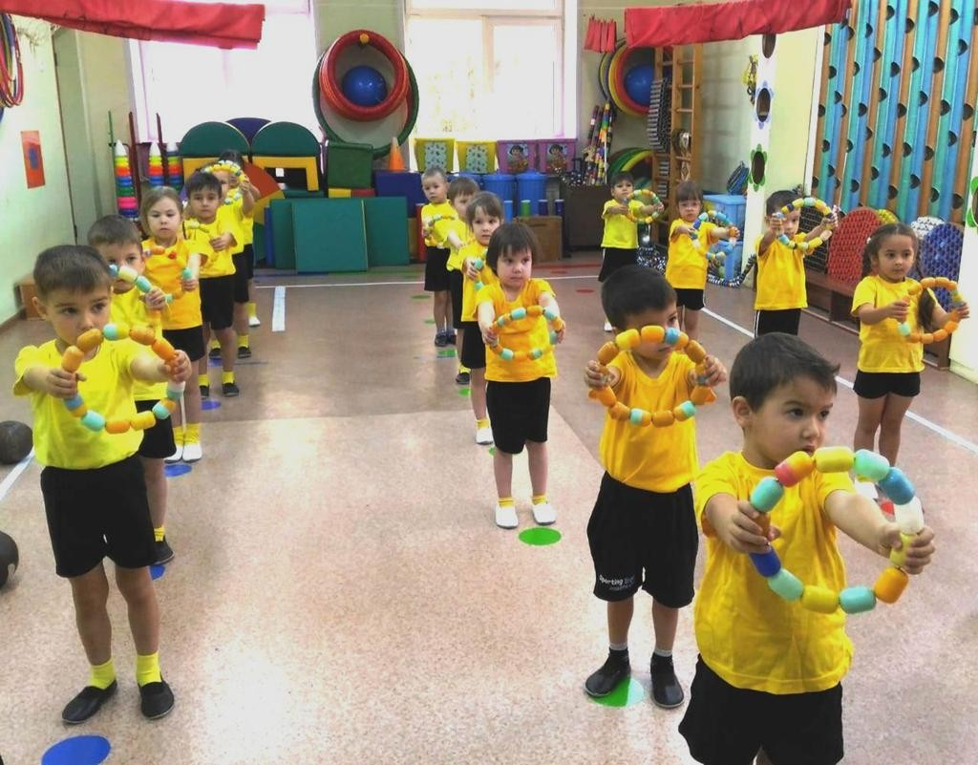
В 2019 году был реализован проект «Вторая жизнь: организация РППС в физкультурном зале с использованием бросового материала», который стал победителем в Республиканском конкурсе «Красивая школа». В МАДОУ №23 был оборудован физкультурный зал нестандартным оборудованием из бросового материала.

Slide 3
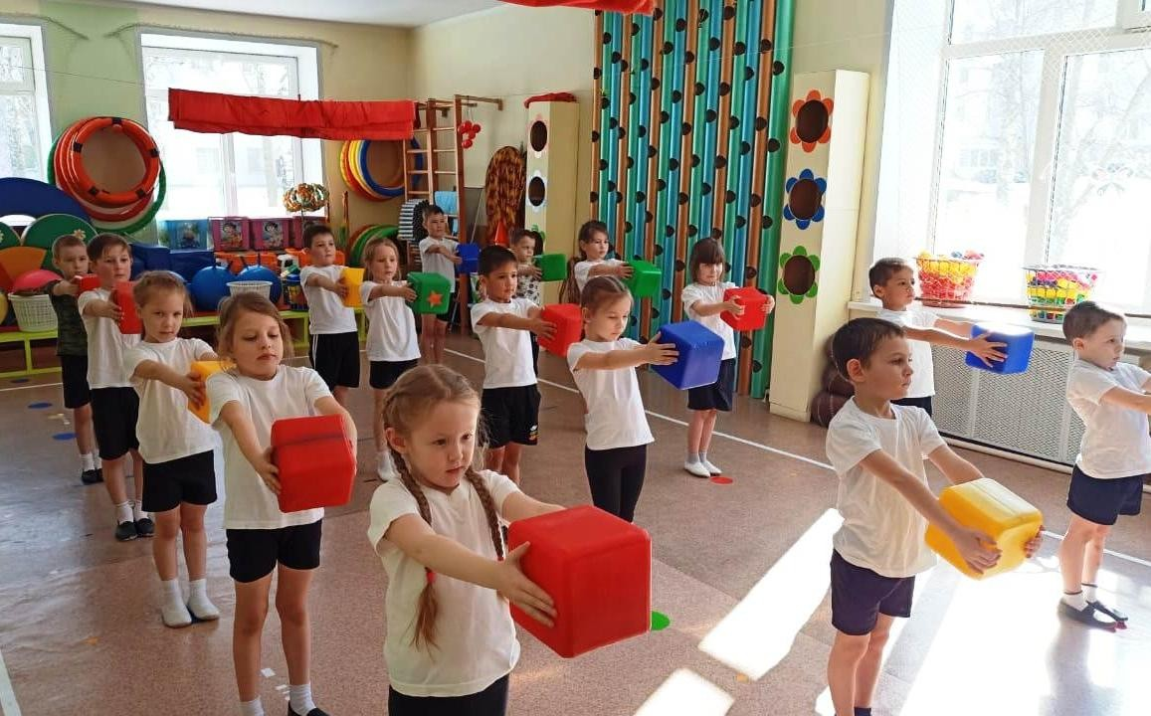
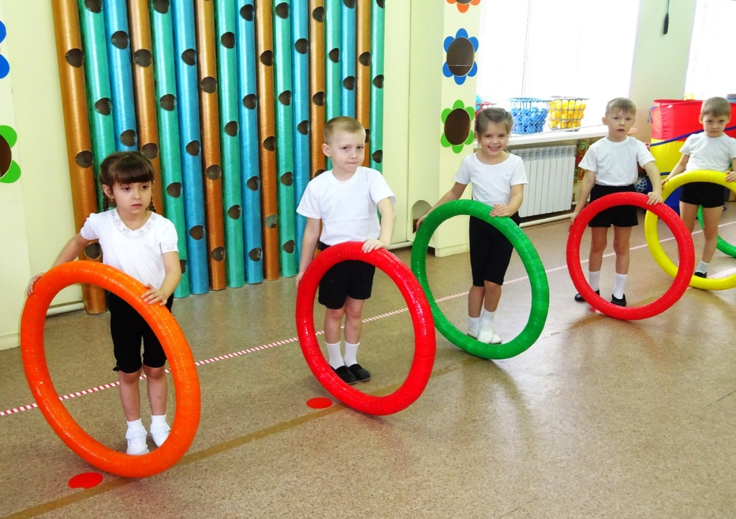
ЗАНЯТИЯ В ФИЗКУЛЬТУРНОМ ЗАЛЕ
2019 г.

Slide 4
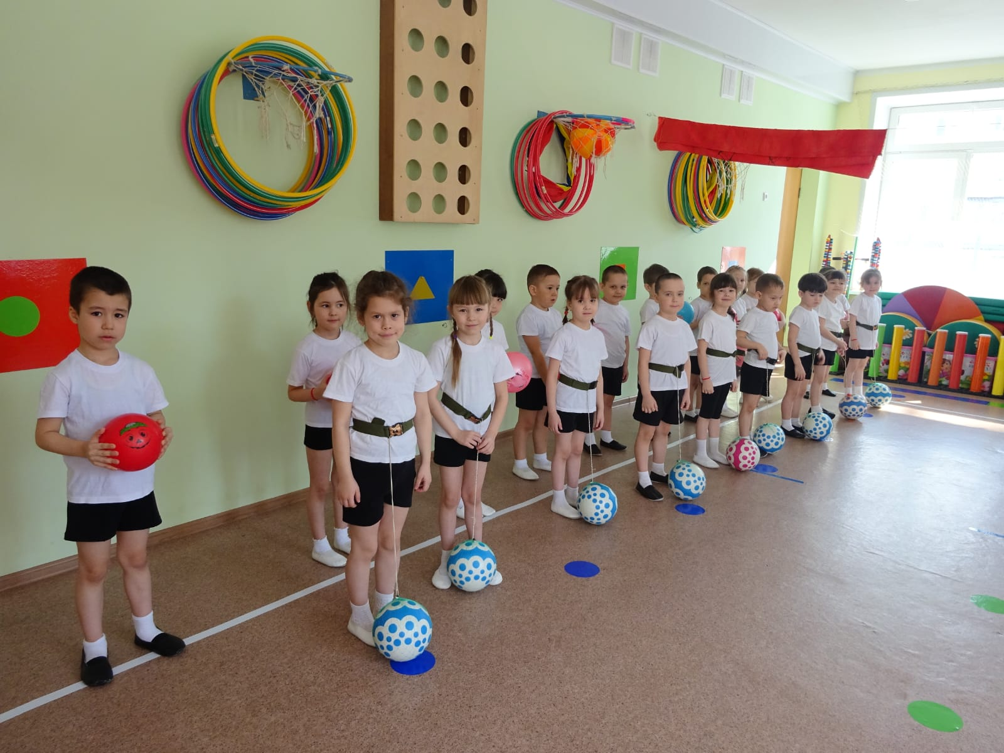
Кружок для детей 4-7 лет «Школа мяча»
2020 г.

Slide 5
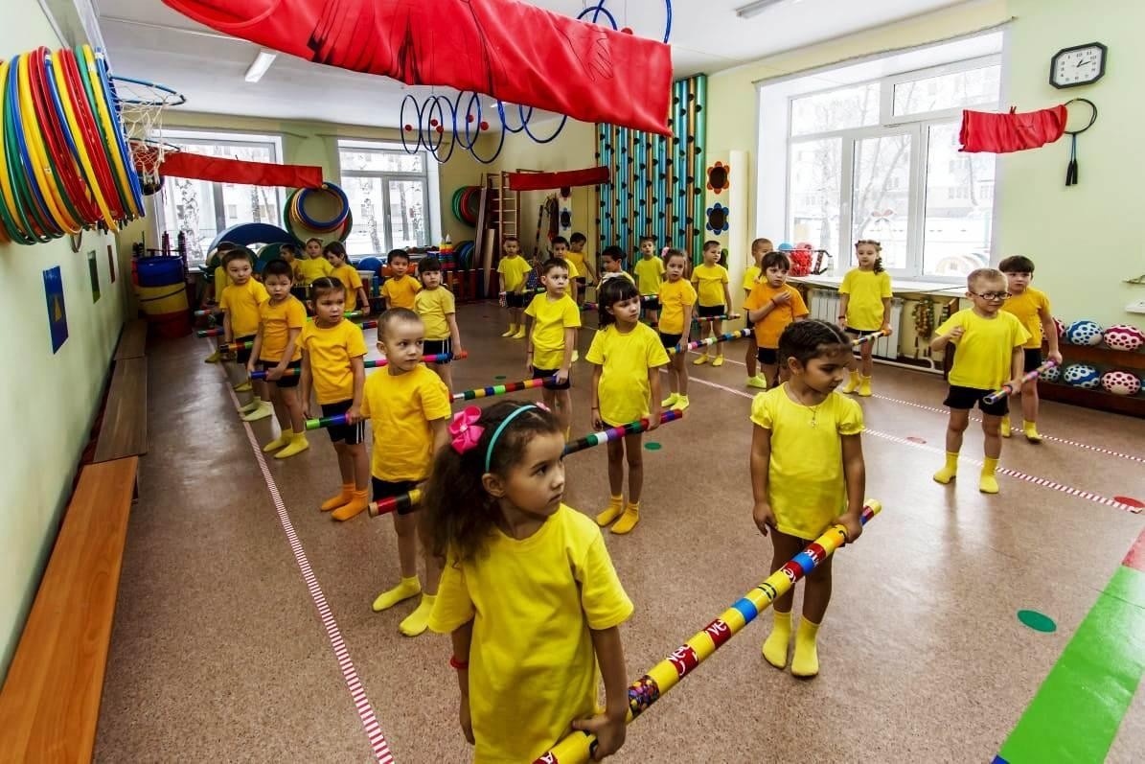
ЗАНЯТИЯ С НЕСТАНДАРТНЫМ ОБОРУДОВАНИЕМ
2020 г.

Slide 6
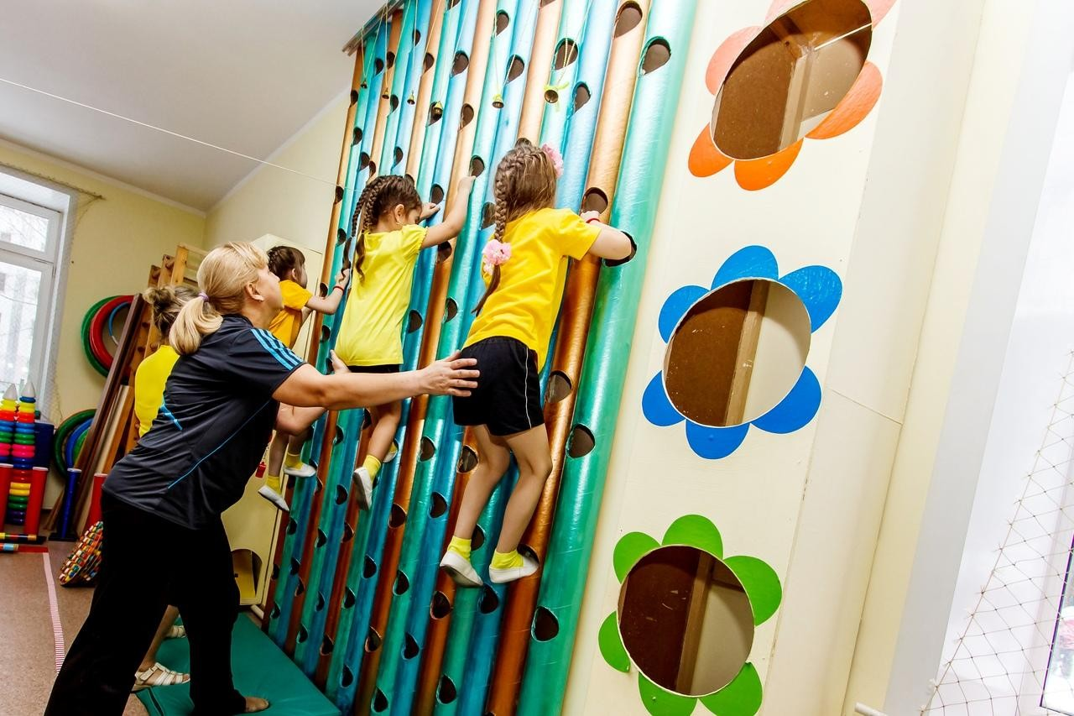
СКАЛОДРОМ СВОИМИ РУКМИ 2020 г.

Slide 7
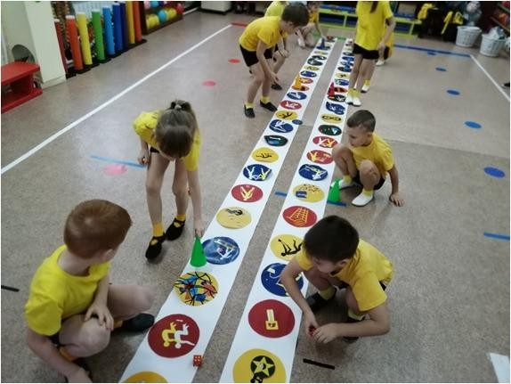
АВТОРСКАЯ ИГРА «КВЕСТ ДОРОЖКА» ПОБЕДИТЕЛЬ
ВСЕРОССИЙСКОГО КОНКУРСА ИННОВАЦИОННЫХ ИГР 2021 Г.

Slide 8
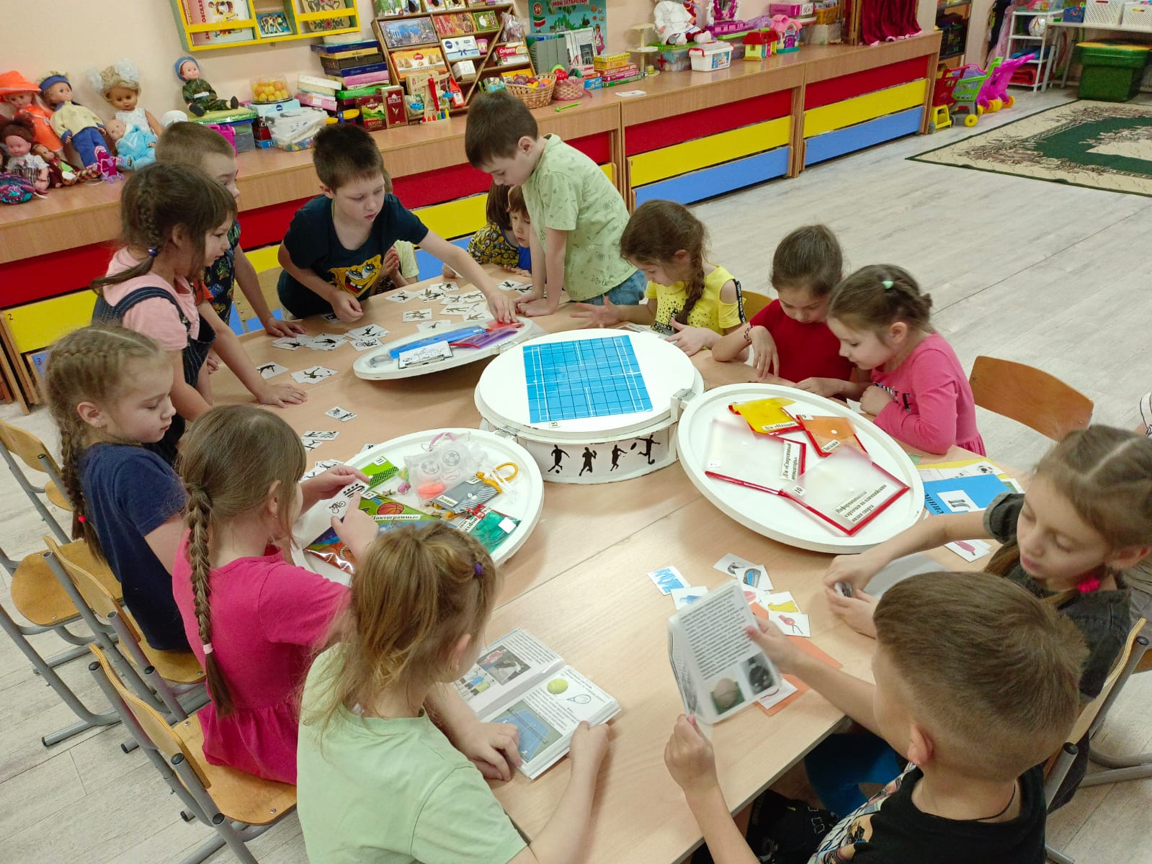
АВТОРСКОЕ ДИДАКТИЧЕСКОЕ ПОСОБИЕ «МЯЧ-БУК»
ПОБЕДИТЕЛЬ КОНКУРСА ДИДАКТИЧЕСКИХ ПОСОБИЙ ПО ФИЗИЧЕСКОМУ ВОСПИТАНИЮ
2021 г.

Slide 9
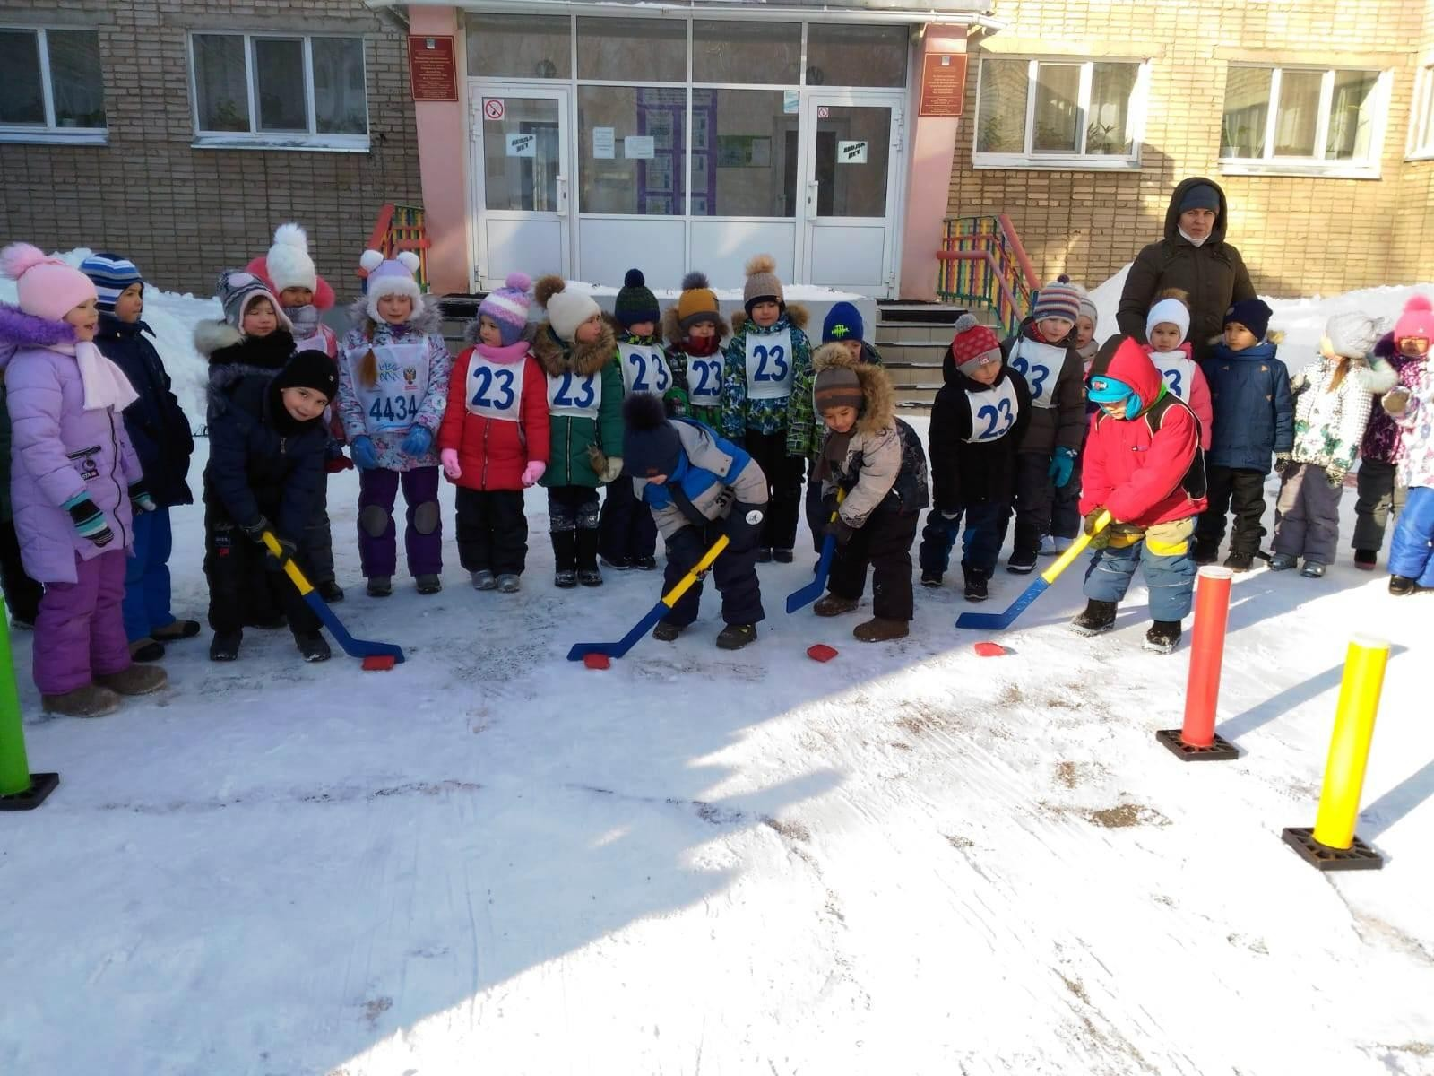
РАЗВЛЕЧЕНИЯ, СОРЕВНОВАНИЯ , КВЕСТЫ

Slide 10
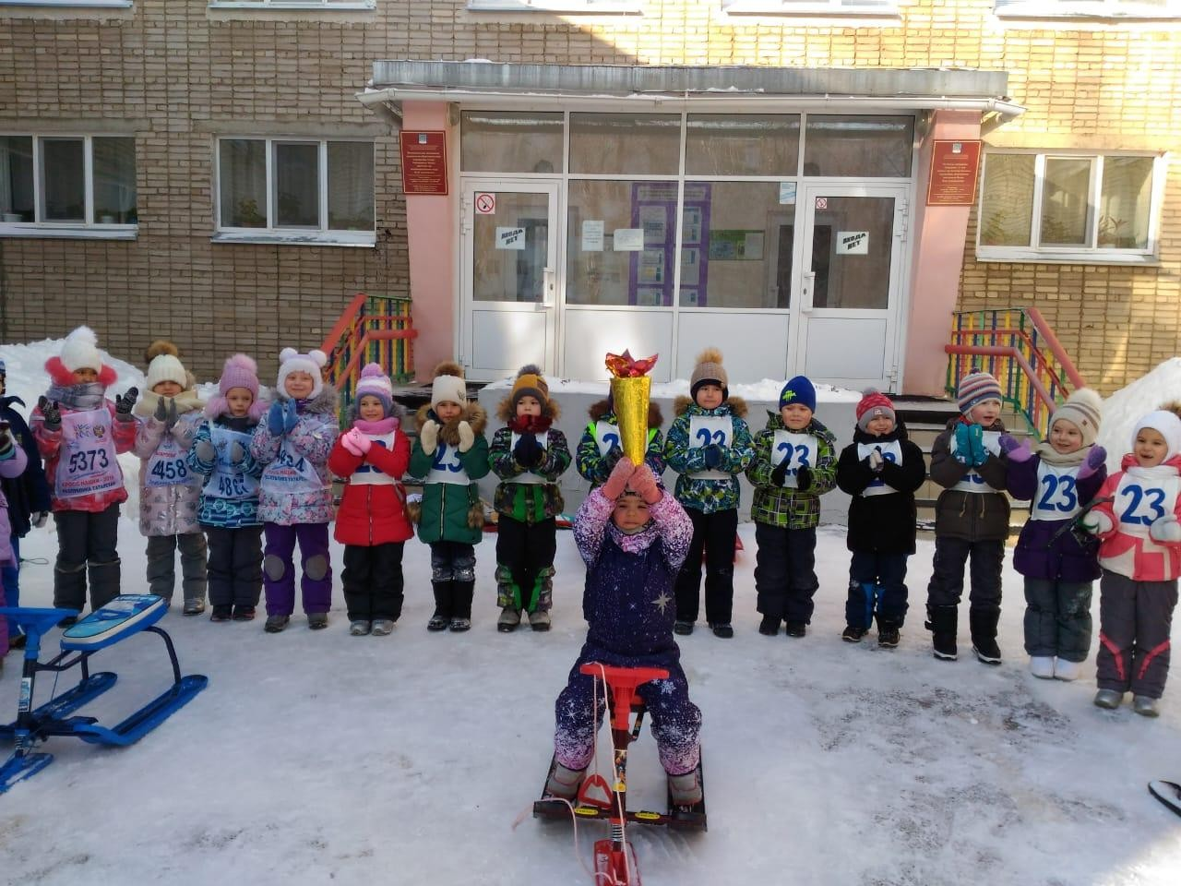
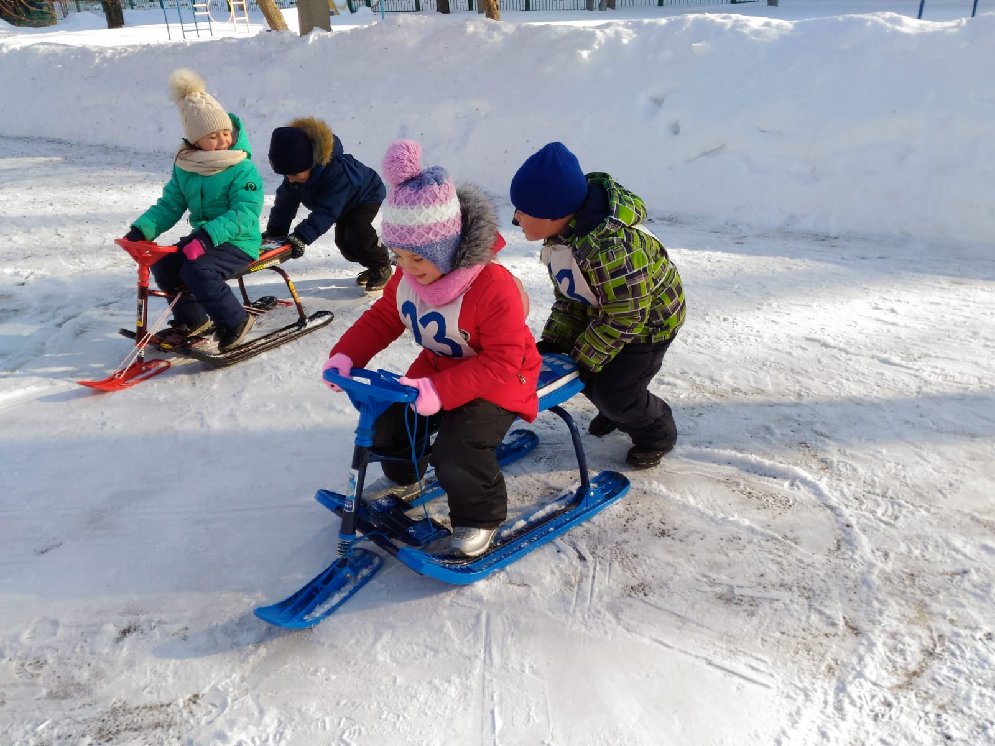
МАЛАЯ ЗИМНЯЯ СПАРТАКИАДА
2019 г.

Slide 11
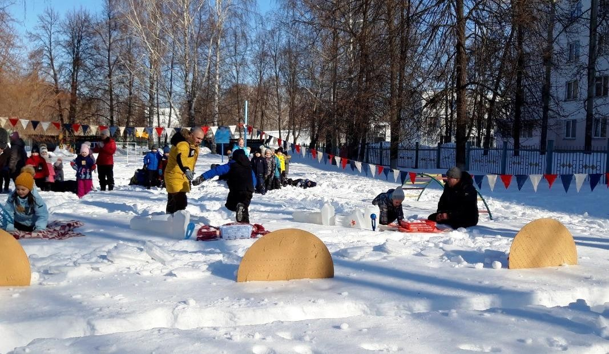
ЗАРНИЦА С ПАПАМИ детей 6-7 лет
2022 г.

Slide 12
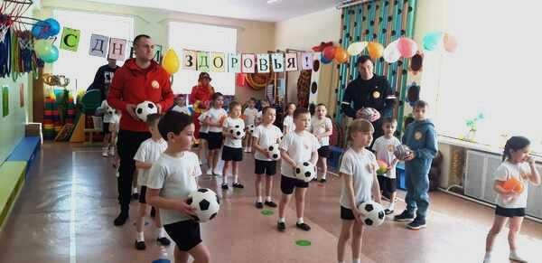
ДЕНЬ ЗДОРОВЬЯ С РОДИТЕЛЯМИ 2022 г.

Slide 13
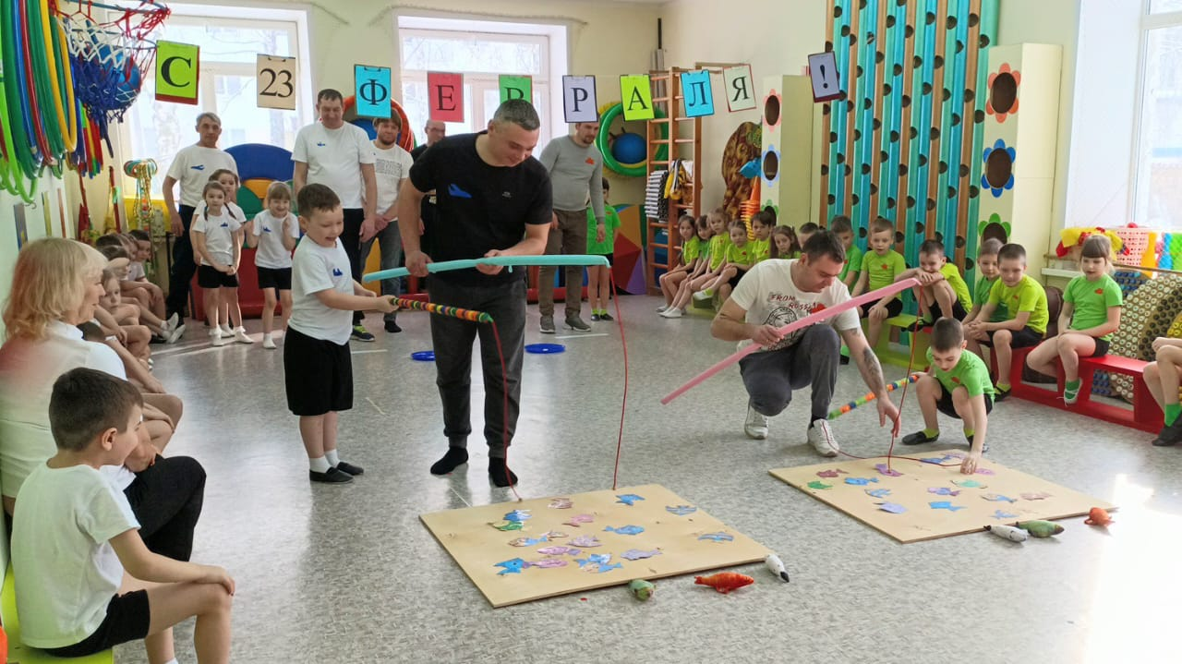
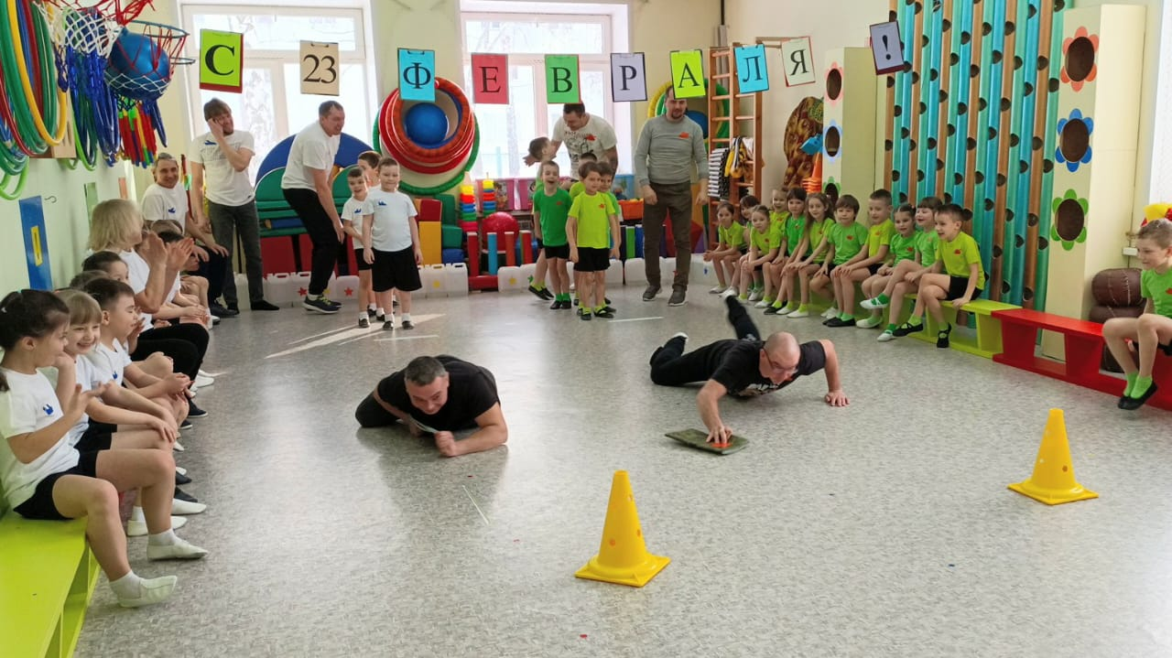
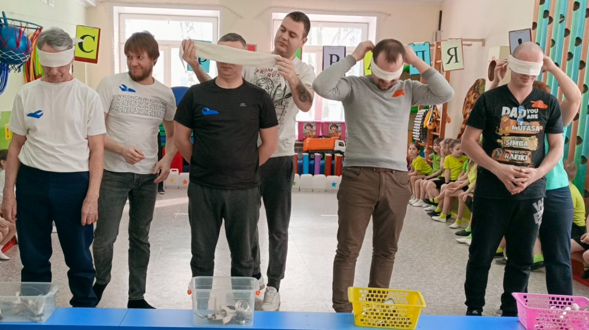
ДЕНЬ ЗАЩИТНИКА ОТЕЧЕСТВА Февраль 2023 г.

Slide 14
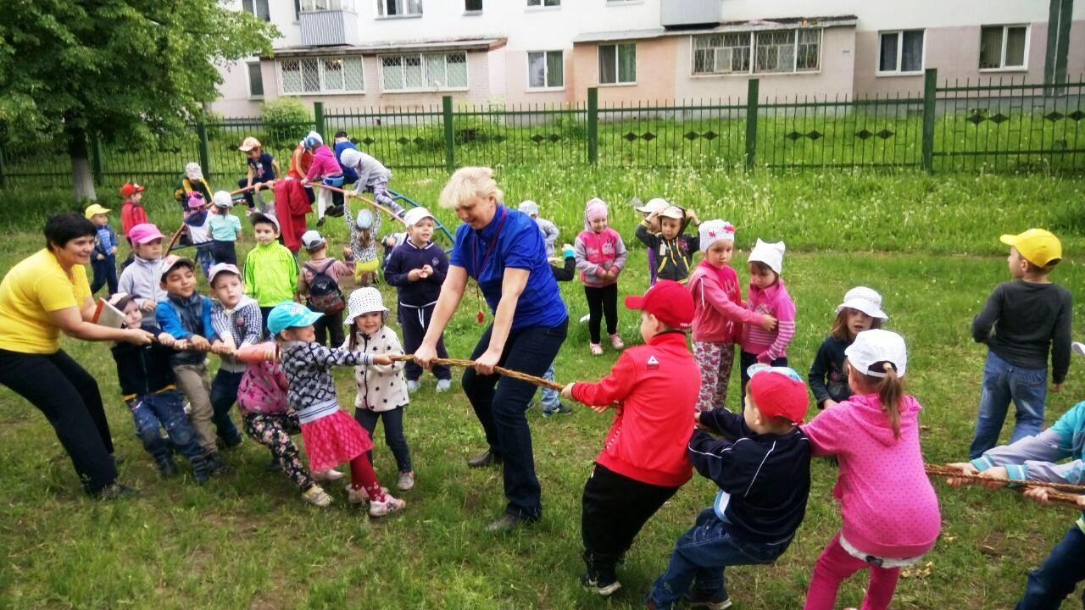
РАЗВЛЕЧЕНИЕ «СЧАСТЛИВОЕ ДЕТСТВО»
2022 г.

Slide 15
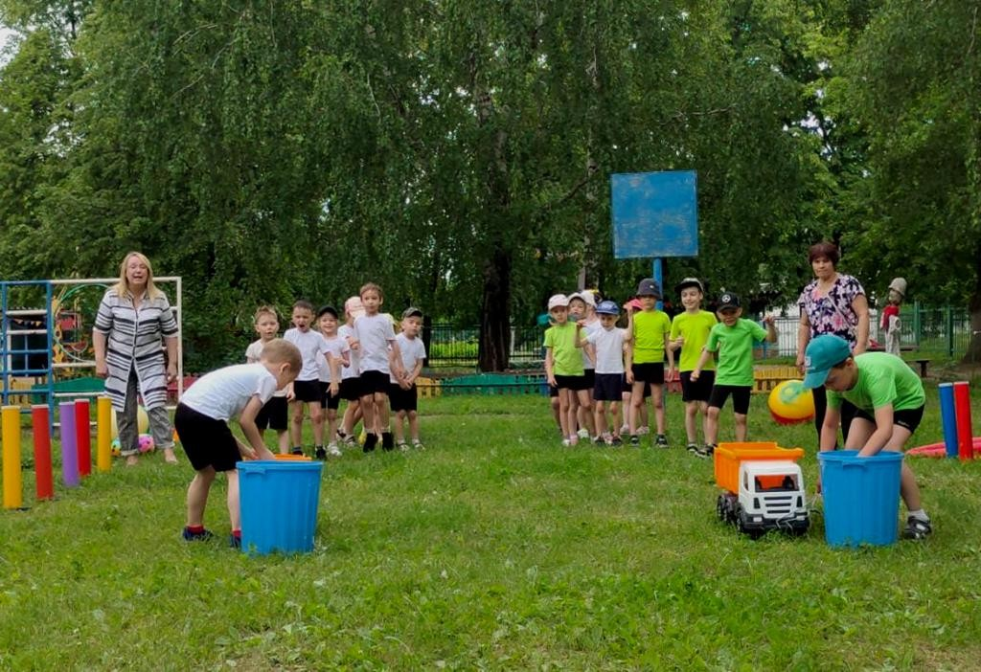
РАЗВЛЕЧЕНИЕ «СЧАСТЛИВОЕ ДЕТСТВО» 2022 г.

Slide 16
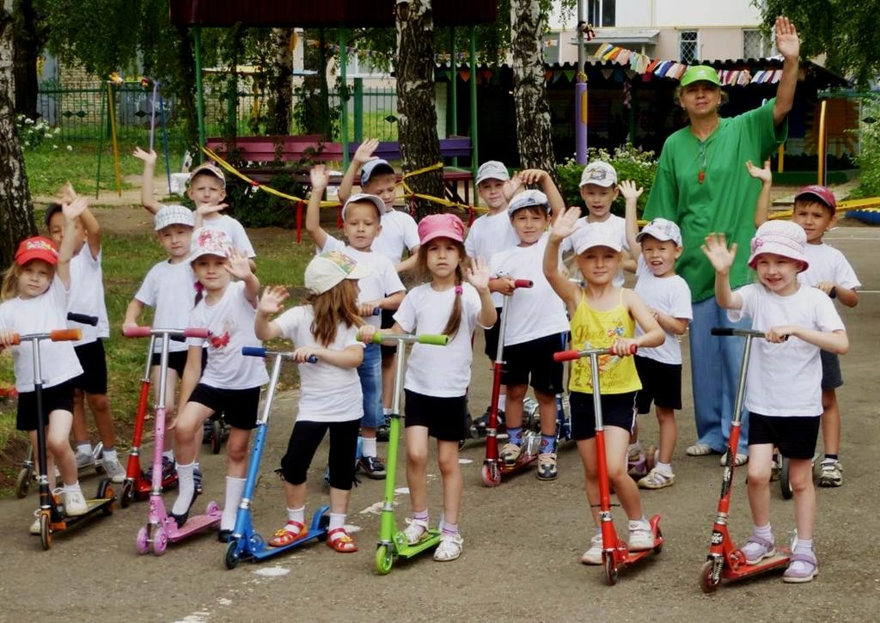
САМАКАТО-ГОНКИ 2019 г.

Slide 17
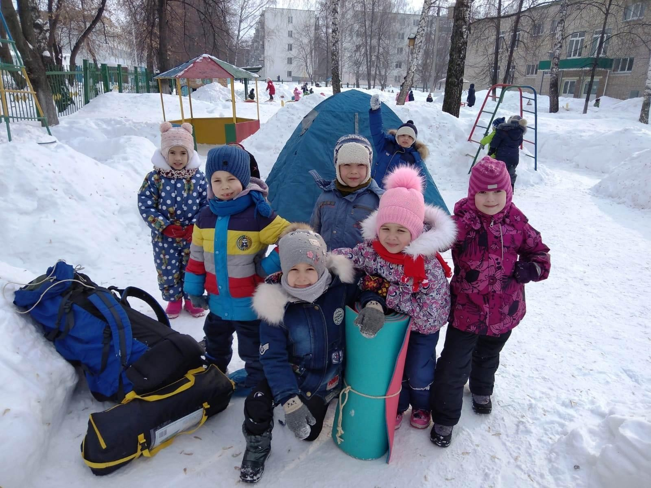
УЧИМСЯ ХОДИТЬ В ПОХОД ЗИМОЙ
2019 г.

Slide 18
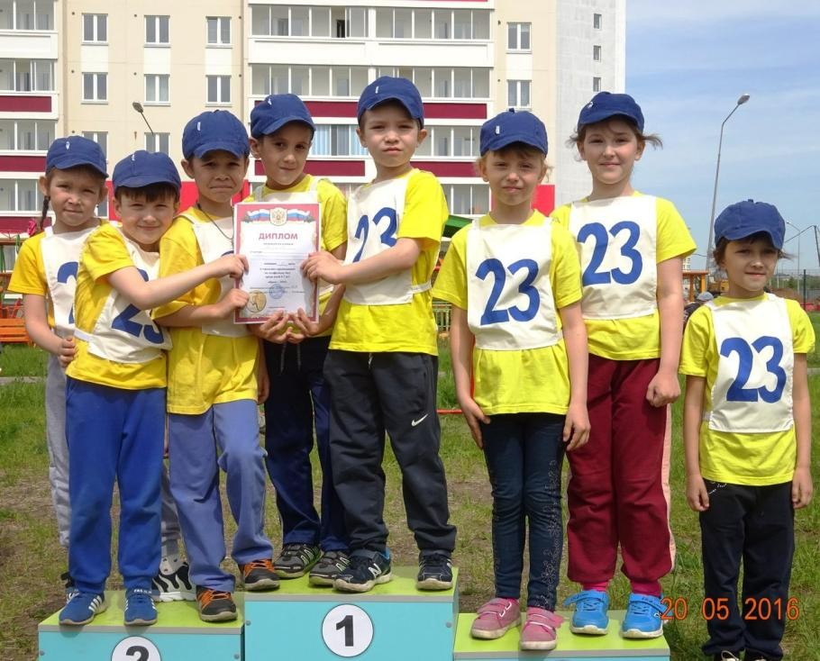
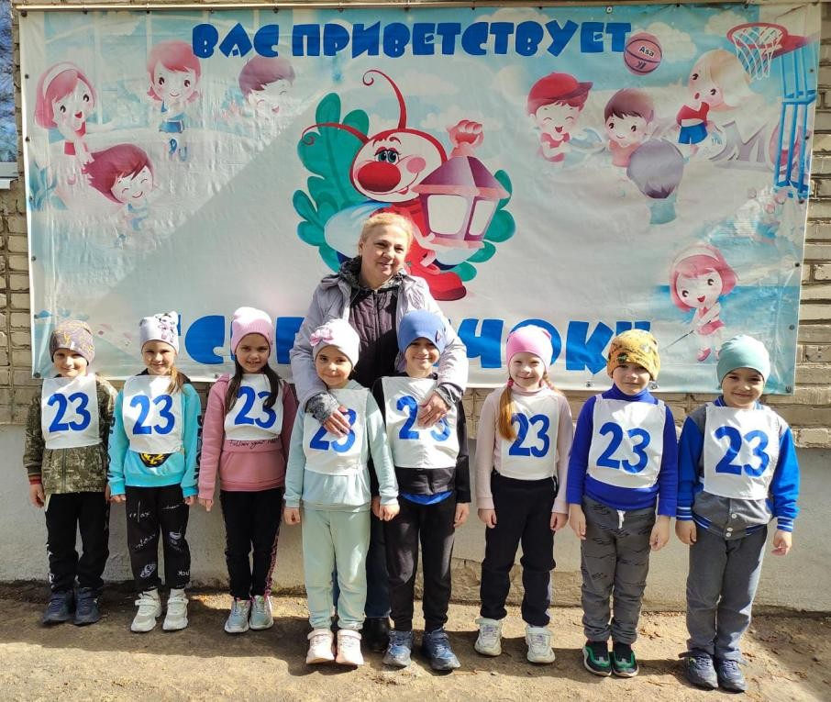
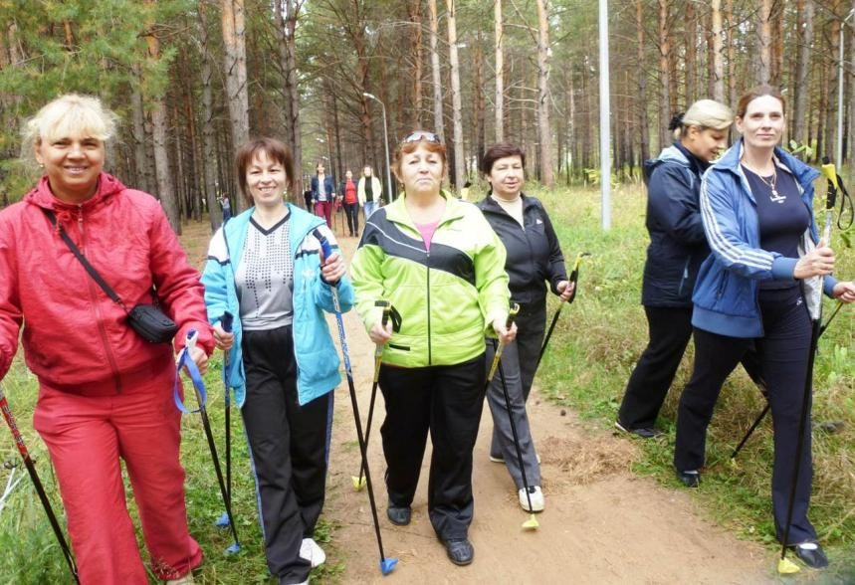
ВОСПИТАННИКИ МАДОУ № 23 ЯВЛЯЮТСЯ ПОБЕДИТЕЛЯМИ И ПРИЗЁРАМИ ГОРОДСКИХ И ЗОНАЛЬНЫХ СОРЕВНОВАНИЙ

